Slide 1


机密虚拟化
操作系统
https://ipads.se.sjtu.edu.cn

Slide 2
版权声明
本内容版权归上海交通大学并行与分布式系统研究所所有
使用者可以将全部或部分本内容免费用于非商业用途
使用者在使用全部或部分本内容时请注明来源：
内容来自：上海交通大学并行与分布式系统研究所+材料名字
对于不遵守此声明或者其他违法使用本内容者，将依法保留追究权
本内容的发布采用 Creative Commons Attribution 4.0 License
完整文本：https://creativecommons.org/licenses/by/4.0/legalcode

Slide 3
回顾：实现I/O虚拟化的方式
1、设备模拟（Emulation）
2、半虚拟化方式（Para-virtualization）
3、设备直通（Pass-through）

Slide 4
方法1：设备模拟
非虚拟化
虚拟化
VM-1
VM-2
OS与设备交互的硬件接口
模拟寄存器(中断等)
捕捉MMIO操作
硬件虚拟化的方式
硬件虚拟化捕捉PIO指令
MMIO对应内存在第二阶段页表中设置为invalid
OS
VMM
寄存器
MMIO
Device
Device

Slide 5
方法2：半虚拟化方式
协同设计
虚拟机“知道”自己运行在虚拟化环境
虚拟机内运行前端(front-end)驱动
VMM内运行后端(back-end)驱动
VMM主动提供Hypercall给VM
通过共享内存传递指令和命令

Slide 6
方法3：设备直通
虚拟机直接管理物理设备
VMM
VM
EL0
QEMU
Network Stack
Memory
Network Driver
EL1
/dev/kvm
EL2
Linux
KVM
Hardware Virtualization

Slide 7
I/O虚拟化技术对比
 | 设备模拟 | 半虚拟化 | 设备直通
性能 | 差 | 中 | 好
修改虚拟机内核 | 否 | 驱动+修改 | 安装VF驱动
VMM复杂度 | 高 | 中 | 低
Interposition | 有 | 有 | 无
是否依赖硬件功能 | 否 | 否 | 是
支持老版本OS | 是 | 否 | 否

Slide 8
中断虚拟化
VMM在完成I/O操作后通知VM
例如在DMA操作之后
VMM在VM Entry时插入虚拟中断
VM的中断处理函数会被调用
虚拟中断类型
时钟中断
核间中断
外部中断

Slide 9
ARM中断虚拟化的实现方法
打断虚拟机执行
通过List Register插入
不打断虚拟机执行
通过GIC ITS插入

Slide 10
Virtual CPU Interface
GIC为虚拟机提供的硬件功能
VM通过Virtual CPU Interface与GIC交互
VMM通过Physical CPU Interface与GIC交互
CPU
VM
VMM
Virtual CPU
Interface
Physical CPU
Interface
GIC
Distributor

Slide 11
插入虚拟中断：以半虚拟化举例
思考：这种方式有什么问题?
VMM
VM
EL0
QEMU
Front-end Driver
Back-end Driver
Virtqueue
Inject
Interrupt
IRQ handler
EL1
/dev/kvm
GIC
EL2
Linux
VM Entry
Network
Driver
KVM
ICH_LR0_EL2
Hardware Virtualization

Slide 12
不打断虚拟机执行：GIC ITS
GIC第4版本推出了Direct injection of virtual interrupts
将物理设备的物理中断与虚拟中断绑定
物理设备直接向虚拟机发送虚拟中断
VMM在运行VM前
配置GIC ITS (Interrupt Translation Service)
建立物理中断与虚拟中断的映射
映射内容
设备与物理中断的映射
分配虚拟中断号
发送给哪些物理核上的虚拟处理器

Slide 13
虚拟中断的直接插入
VM
VM
Virtual
Interrupt
Virtual
Interrupt
VMM
Physical
Interrupt
Virtual CPU Interface
CPU Interface
Redistributor
Physical
Interrupt
ITS
Physical
Interrupt
Distributor
GIC
GIC
GICv3中的物理中断插入
GICv4中的物理中断插入

Slide 14
机密虚拟化
Confidential Virtualization

Slide 15
当虚拟机监控器不可信
系统的复杂性
软件：恶意软件，虚拟机监控器本身可能存在漏洞
人：运维外包（如云计算等）导致接触计算机的人更复杂
不可信的虚拟机监控器
可以查看任意虚拟机的vCPU寄存器、内存内容、I/O数据
可以修改虚拟机的状态
VMM控制着页表，可直接映射虚拟机的内存并读取数据
可以控制虚拟机的行为
VMM控制着页表，可直接在应用内部新映射一段恶意代码
VMM可任意改变虚拟机的RIP，劫持其执行流

Slide 16
虚拟机监控器的漏洞数
Xen CVE is growing
LoC: from 45K (v2.0) to 2,649K (v4.14.0)
321 XSA
KVM and VMware
KVM: 110+ CVE
VMware: 140+
https://xenbits.xen.org/xsa/
16

Slide 17
虚拟机监控器漏洞的危害
虚拟机提权(Privilege Escalation)
隐私数据泄露(Data Leakage)
拒绝服务攻击(Denial of Service)
Hypervisor | Total | Host |  |  | Other | LoC
 |  | PE | DoS | DL
KVM | 127 | 17 | 53 | 10 | 47 | 57K
Xen | 423 | 109 | 189 | 25 | 100 | 302K
上海交通大学并行与分布式系统研究所（IPADS@SJTU）

Slide 18
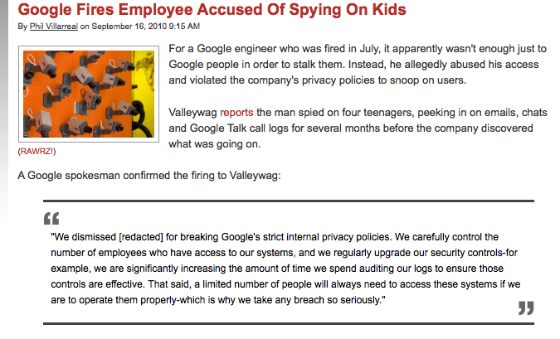
来自管理员的威胁（Insider Threats）
..., peeking in on emails, chats and Google Talk call logs for several months

Slide 19
一种新的威胁模型：安全处理器
不信任CPU外的硬件
包括内存（DRAM）、设备、网络
仅信任CPU
包括cache、所有计算逻辑（Anyway，总得信任CPU吧...）
Enclave（飞地）
又称为可信执行环境，TEE（Trusted Execution Environment）
什么是“可信”？信什么呢？

Slide 20
Enclave/TEE：可信执行环境
Enclave/TEE的定义
Enclave，又称"可信执行环境" （TEE，Trusted Execution Environment），是计算机系统中一块通过底层软硬件构造的安全区域，通过保证加载到该区域的代码和数据的完整性和隐私性，实现对代码执行与数据资产的保护 —— Wikipedia
Enclave的两个主要功能
远程认证：验证远程节点是否为加载了合法代码的Enclave
隔离运行：Enclave外无法访问Enclave内部的数据
Enclave带来的能力：限制访问数据的软件
可保证数据只在提前被认证的合法节点间流动
合法节点：部署了合法软件的节点

Slide 21
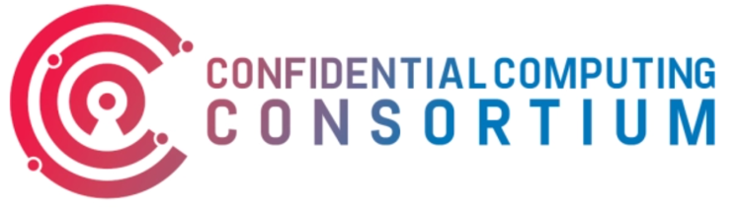
Enclave/TEE在工业界发展迅速
Intel SGX/TDX
AMD SEV
ARM CCA
Keystone，蓬莱
多家云厂商利用TEE/Enclave保护数据
2018年，Microsoft Azure 基于Intel SGX推出Confidential Computing
2019年，Amazon 推出了Nitro Enclave保护用户的关键数据
2020年，Google Cloud 基于AMD SEV推出加密虚拟机Secure VM
2019年8月，多家公司成立机密计算联盟
国内公司包括：华为、阿里云、腾讯、百度、字节跳动等
国外公司包括：Arm、AMD、Intel、Redhat、Facebook、Google等
Notes:
但是我们看到，目前具有

Slide 22
硬件Enclave提供不同粒度的隔离环境
应用片段抽象
应用抽象
容器抽象
虚拟机抽象
物理机抽象
可信部分
应用
应用
应用
应用
应用
应用
应用
应用
不可信部分
客户OS
客户OS
客户OS
客户OS
客户OS
客户OS
VMM
VMM
VMM
VMM
VMM
VMM
硬件
硬件
硬件
硬件
可信硬件
不可信硬件
2015年 Intel SGX
由硬件提供高层次接口，但交互漏洞频频
传统的操作系统隔离环境抽象，高度依赖OS语义，硬件不直接参与
在内部复杂性与交互复杂性间寻找平衡点
2003年 ARM TrustZone
由于层次结构复杂，导致内部的软件漏洞不断
粒度细：内部简单，但交互复杂
粒度粗：交互简单，但内部复杂
Notes:
正如前面提到，现阶段是硬件特性爆发阶段，各家的硬件还没有完全形成合适的、统一的隔离抽象。ARM提出的隔离是物理机粒度、Intel提出的则是非常细粒度的应用片段隔离。
这是两个极端，粒度细的优点是内部逻辑简单，但内外交互的接口很复杂，因为具有高层语义；而粒度粗则相反，交互接口很底层、很简单，但隔离环境内部的层次多，所以逻辑复杂。
在2013年，我们提出了一种基于加密内存保护的虚拟机抽象，在内部复杂性与交互复杂性之间找到一个平衡点。

Slide 23
机密虚拟化
一种通过基于硬件的可信执行环境来保护虚拟机数据的机制和方法
保护虚拟机免受不可信虚拟机监控器和管理员的威胁
关键技术
虚拟机内部与外部的隔离
内存加密和完整性保护
远程验证

Slide 24


可信固件
由CPU厂商开发的可信软件，比虚拟机监控器的特权级更高
可信固件能够访问所有物理资源，对系统进行配置并提供保护机制
VM
Ring 3
Ring 3
Qemu
Qemu
App
App
Ring 0
Ring 0
Host kernel
Guest Kernel
VMM
Mediate between hyper and guest OS
Shim
VMX Root Mode
VMX non-Root Mode
Intel VT-x

Slide 25

内存隔离机制
内存隔离：机密虚拟机的内存范围不能被其他虚拟机和虚拟机监控器访问
VM1
VM2
VM3
hypervisor
Memory
System bus interception, freeze memory
Memory

Slide 26
硬件内存加密与保护机制
硬件加密保护隐私性
CPU外皆为密文，包括内存、存储、网络等
CPU内部为明文，包括各级Cache与寄存器
数据进出CPU时，由进行加密和解密操作
硬件Merkle Tree保护完整性
对内存中数据计算一级hash，对一级hash计算二级hash，形成树
CPU内部仅保存root hash，其它hash保存在不可信的内存中
当内存中的数据被修改时，更新Merkle Tree

Slide 27
硬件内存加密
方法一：单密钥加密
缺点：同样的明文会产生同样的密文
方法二：多密钥加密
缺点：如何保存这些密钥？CPU内部放不下
方法三：单密钥 + 多 seed
为每个cache line单独生成一个seed，用密钥加密后，对数据进行异或

Slide 28

生成seed用于加密
L3 Cache
LPID
...
Counters
明文
Cnt
加密pad
加密模块
Seed
密文
Offset
物理地址
内存

Slide 29
内存完整性保护
内存数据的完整性保护：机密虚拟机的内存数据不可被恶意修改
内存映射的完整性保护：机密虚拟机的第二阶段页表映射不可被恶习改变
VA
Controlled by Guest OS
GPA
Controlled by hypervisor
PA
Memory aliasing
Memory remapping

Slide 30
内存完整性保护
Merkle hash Tree
可以保证内存不会受到拼接和欺骗攻击
不知道hash key无法计算对应的mac
无法防御回放攻击
攻击者可以将mac和data同时替换成老版本
将root hash (mac) 存储在CPU中
防御回放攻击
攻击者无法修改root mac的值

Slide 31
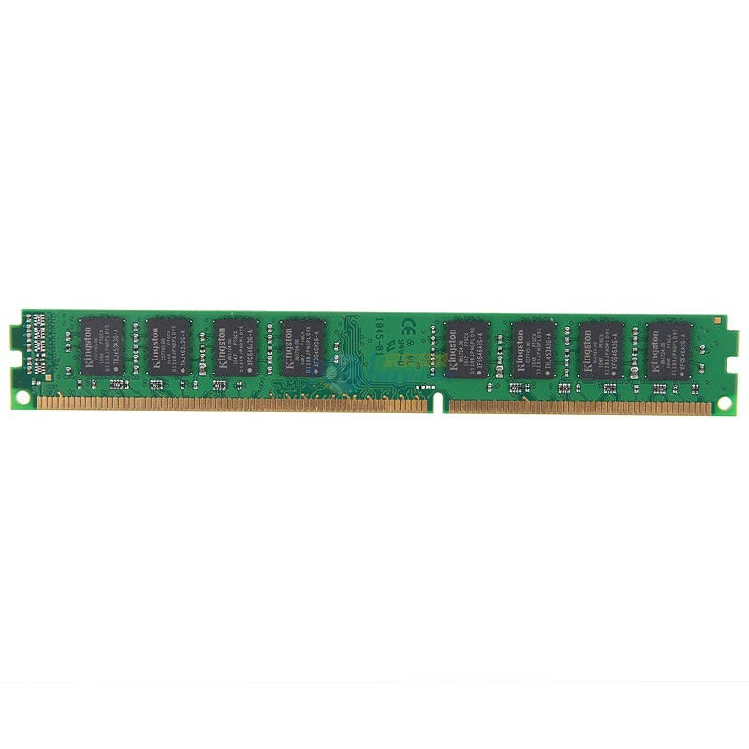
内存完整性保护：Merkle Hash Tree
CPU
Root
数据（密文）
Counters
Hash

Slide 32
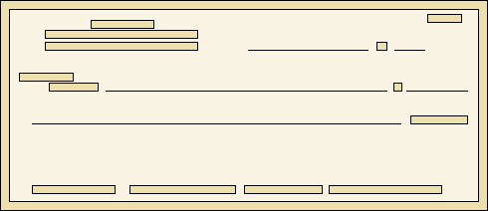


数字签名
Signer
Verifier
‘accept’
or
‘reject’
Bob agrees to pay Alice 1$
verifier
signature
Signing
algorithm
secret signing key (sk)
public verification key (pk)

Slide 33
远程验证（Remote Attestation）
要解决的问题：如何远程判断某个主体是机密虚拟机？
例如，如何判断某个在云端的服务运行环境是安全的
必须在认证之后，再进行下一步的操作，例如发送数据
云端 初始化
Enclave
云端
Enclave 生成报告
客户端 发起认证
客户端 认证报告
与云端
Enclave
建立
安全连接

Slide 34
机密虚拟化案例分析：ARM CCA

Slide 35
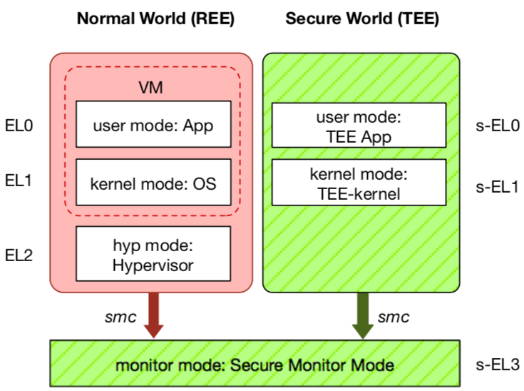
ARM TrustZone 技术
ARMv6版本开始的安全硬件特性
包括ARM11及Cortex A系列
目前大部分手机芯片均有该硬件特性
同时运行一个安全的OS和一个普通的OS
两个系统之间互相隔离运行
安全的OS具有更多的权限
TrustZone是一个全系统级别的安全架构
处理器、内存和外设的安全隔离

Slide 36
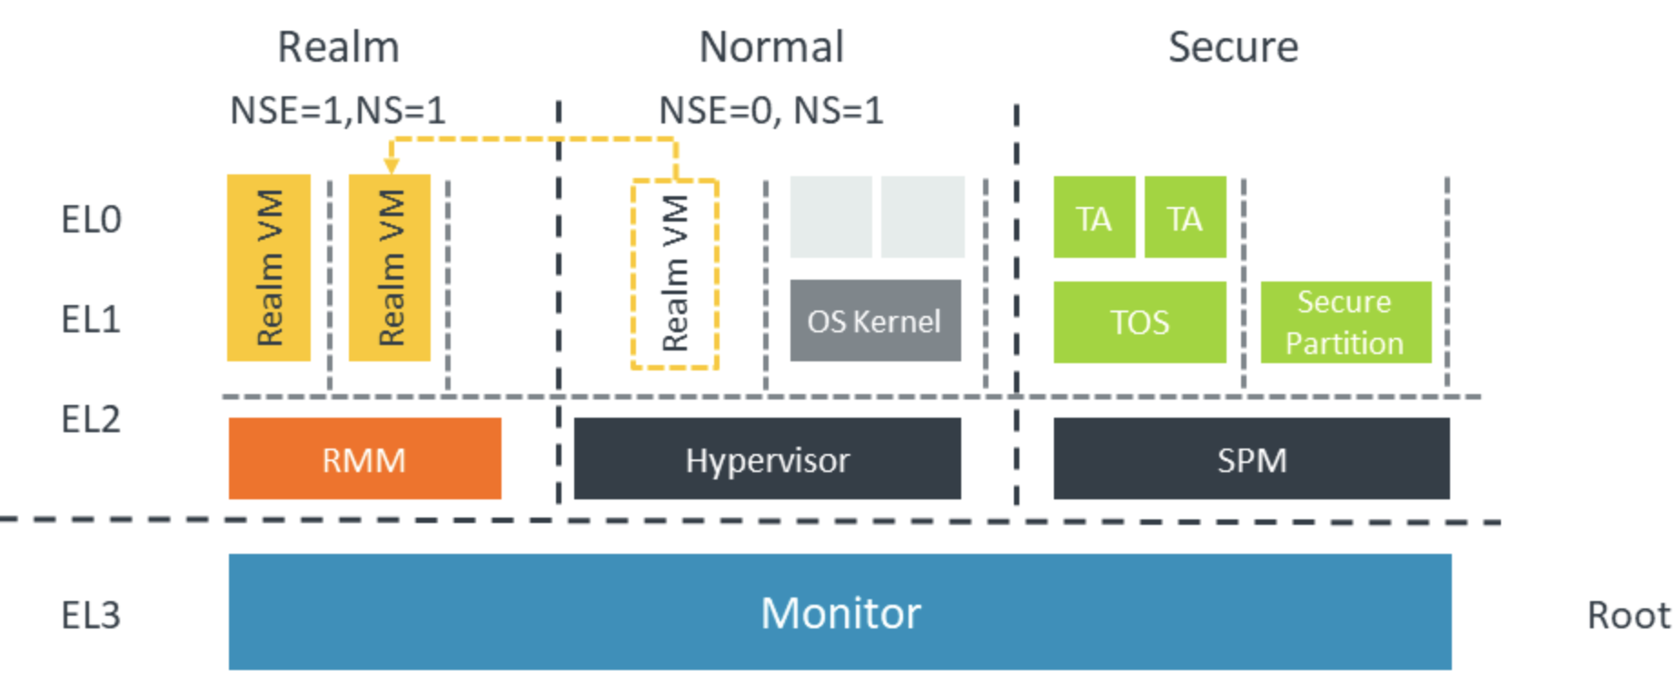
ARM Confidential Compute Architecture
硬件扩展：Realm Management Extension
全新的特权世界Realm
全新的物理地址空间
细粒度和动态内存隔离机制
CCA固件
RMM管理Realm
Monitor管理物理内存及翻译

Slide 37


世界状态World State和内存隔离
4个世界状态：Non-secure, Realm, secure, root
4个Physical Address Space (PAS)
Non-secure PAS
Secure PAS
Realm PAS
Root PAS
内存访问权限表
 | Non-secure | Realm | Secure | Root
Non-secure
Realm
Secure
Root
Realm
Non-secure
Secure
Realm
Host
TA
RealmOS
OS
TEEOS
RMM
vmm
SEL2
Secure monitor
Root

Slide 38
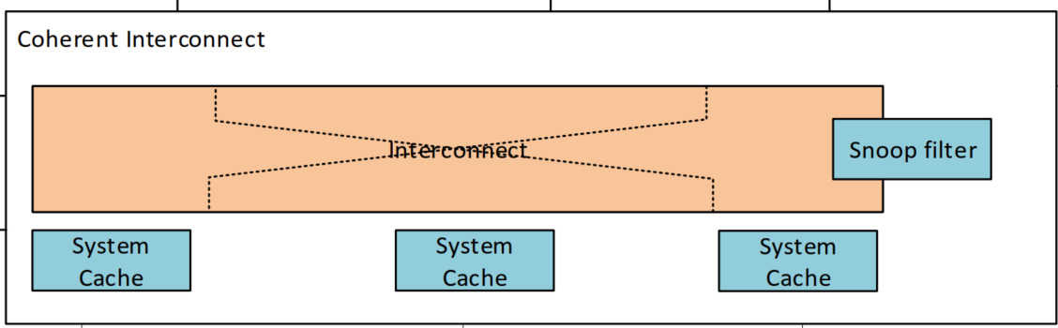
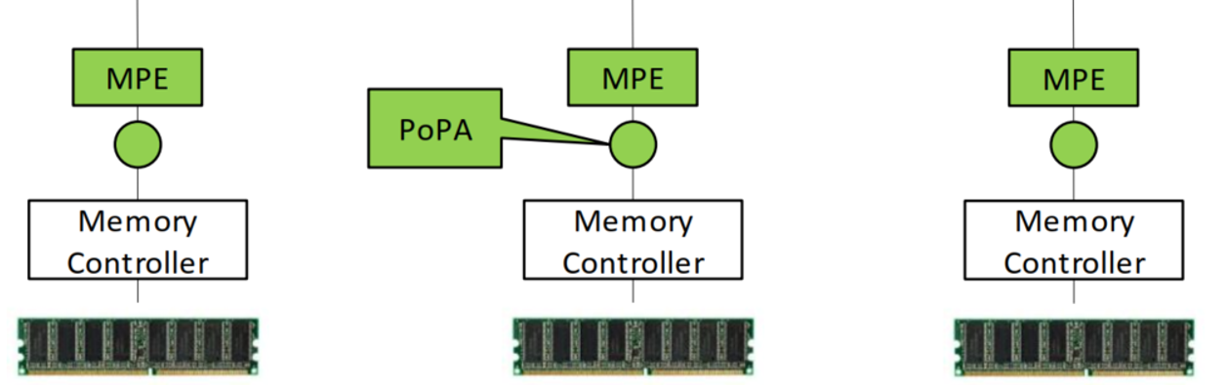
内存加密
内存保护引擎（MPE）
MPE为不同PAS提供不同的秘钥或Tweak
Non-secure以外的PAS必须经过内存加密
Monitor 可以配置MPE
硬件完整性保护非必须
Core
Per Physical Address Space + address tweak encryption
Plaintext with isolation
Point of
Physical Aliasing
Ciphertext with encryption
Notes:
Accesses to cacheable memory retain their associated PAS until reaching the Point of Physical Aliasing (PoPA)

Slide 39
物理内存检查模块Granule Protection Check (GPC)
Granule protection check
2-level index table for PAS tag
PA->Tag translation
EL0
EL1
EL2
EL3
VA
PAS tag
Stage1 MMU
Stage1 MMU
Stage1 MMU
Stage1 MMU
00
Non secure
Combined
in TLB
GPA
01
Secure
Stage2 MMU
10
Realm
HPA
11
Root
Granule protection check
Tag

Slide 40

物理内存检查模块Granule Protection Check (GPC)
在MMU和SMMU中添加GPC模块
PAS标签在SoC中不断进行传递
On chip
device
PCIE
Core
MMU
SMMU
TAG
Cache
GPC
GPC
System bus
PAS TAG
Master device without SMMU
Slave device
Device
GPC
MPE
Peripheral bus
PAS filter
TAG
Device
GPC
TAG
Encrypted memory

Slide 41
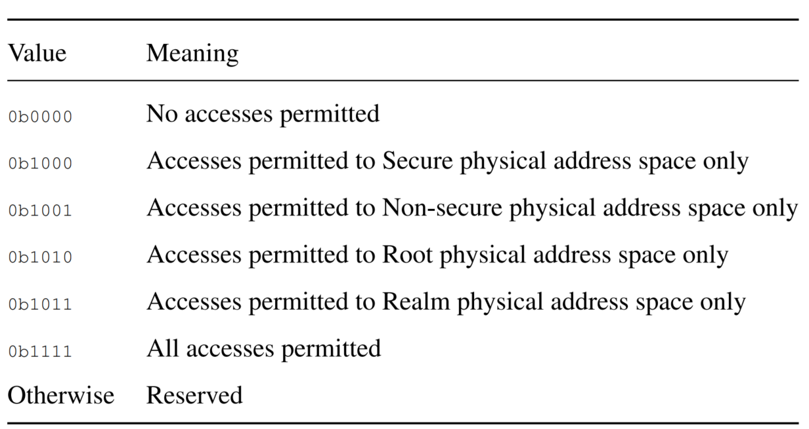
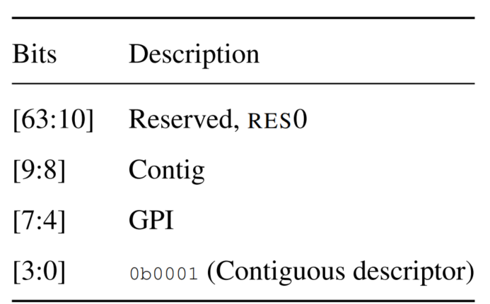
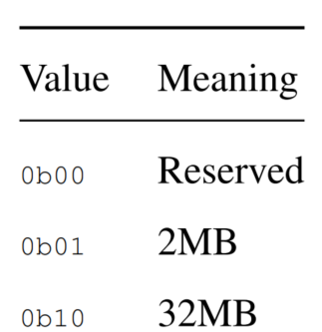
GPT的格式
两层页表，存在不同的页表项格式
L0GPT Entry size：1G, 16G, 64G, 512G
L1GPT Entry size：4K, 16K, 64K, 2M, 32M, 512M
GPT Granules descriptor: 8-byte 16 physical granules
GPT Contiguous descriptor: an entry has a contiguous block
L0GPT
GPCCR_EL3
L1GPT

Slide 42
可信软件固件
Realm
Non-secure
Secure
Realm
App
Service
App
Trusted App
Trusted App
Realm
VM
VM
Realm OS
OS
TEEOS
TEEOS
RMM
Isolation
Realm mngt.
Attestation
Crypto
Hypervisor
Secure Platform Manager
Secure Monitor

Slide 43
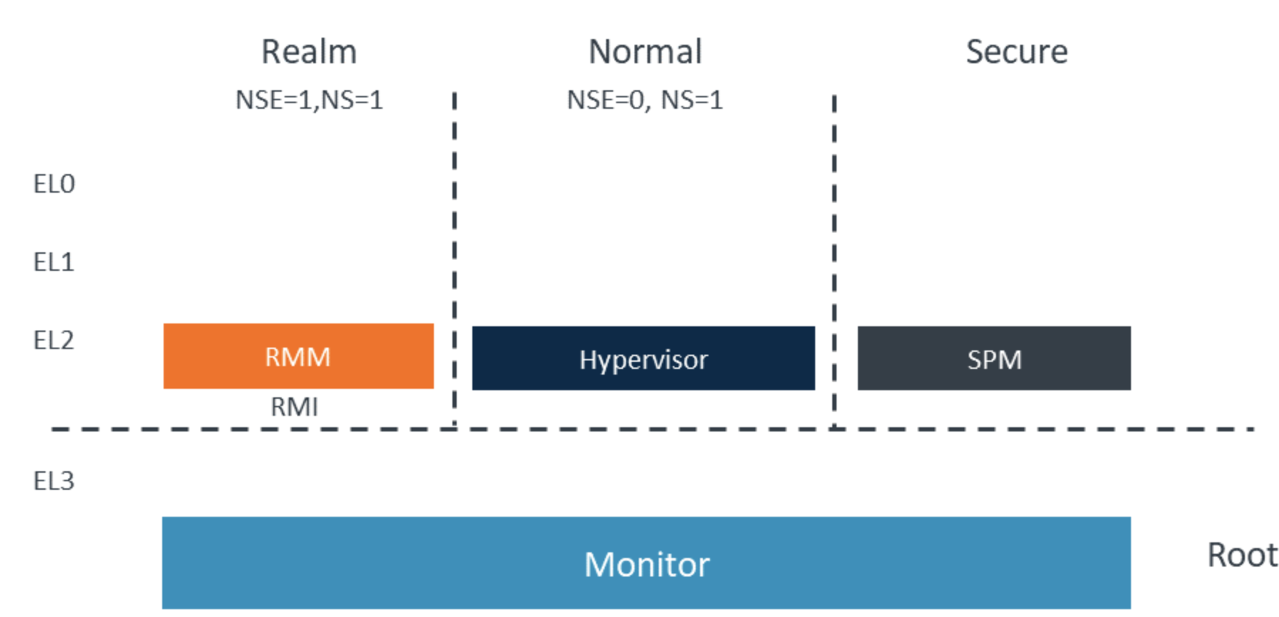
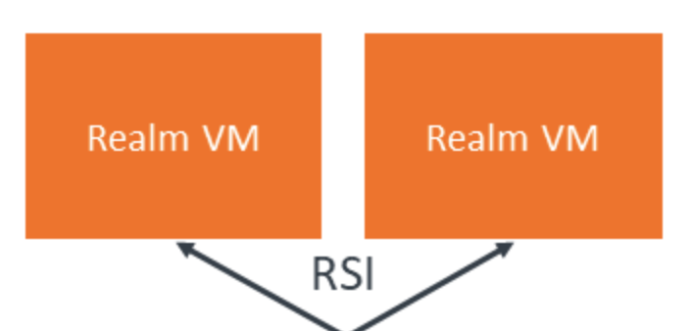
RMM接口：RMI和RSI

Slide 44
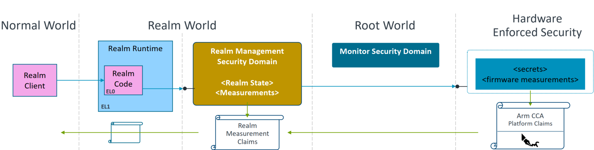
远程验证
验证报告的控制流
Monitor获得CCA平台报告，并返回给RMM
RMM将Realm的度量信息添加到报告中，并返回给Realm

Slide 45
其他机密虚拟化方案

Slide 46
ARM SEL2
ARM TrustZone & Secure-EL2 (S-EL2)硬件扩展
TrustZone: 与普通世界硬件隔离，被广泛应用于移动端
从ARMv8.4开始引入的S-EL2扩展在TrustZone中支持了硬件虚拟化
S-EL2与普通世界的EL2功能相同
普通世界
安全世界
不支持S-EL2
支持S-EL2
N-EL0
APPs
TA
TA
APPs
S-EL0
N-EL1
Kernel
TEE-Kernel
Kernel
S-EL1
N-EL2
Hypervisor
Hypervisor
S-EL2
基于区域粒度的内存隔离
最多8个内存区域 (TZC-400)
可在EL3 & S-EL2进行配置
SMC
Firmware
SMC
EL3
DRAM

Slide 47



ARM TwinVisor: 来自上海交大
关键观察
在普通世界中已经存在功能成熟、被广泛应用的hypervisor了
将机密虚拟机的资源管理功能与保护机制解耦
不受信部分
可信部分
不受信任的软件
普通世界
安全世界
N-EL0&1
N-VM
N-VM
S-VM
S-VM
S-EL0&1
物理攻击、侧信道攻击、拒绝服务攻击
Resource
Management
Protection
N-EL2
S-EL2
N-visor
S-visor
- 设备供应商需要提供硬件支持的attestation机制
- S-VMs需要保护自己的I/O数据安全
Firmware
EL3
Notes:
在 TwinVisor 的威胁模型中，只有 S-visor 和EL3中的固件属于TCB。
N-VMs和N-visor可以被攻击者入侵并控制，而S-VMs可能被恶意的云租户控制。
物理攻击、side-channel和DoS攻击不在TwinVisor的考虑范围内，这些攻击的防御方法与TwinVisor的设计是正交的。
TwinVisor假设设备供应商提供硬件支持的root of trust以进行attestation，而S-VM则通过加密和完整性检查来保护自己的I/O数据安全。

Slide 48
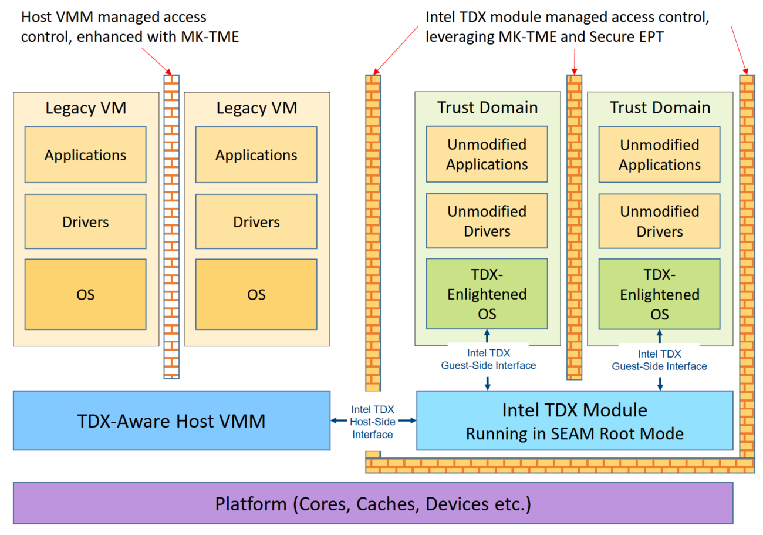
Intel Trusted Domain Extensions (TDX)
Intel TDX is designed to isolate VMs (TD) from the hypervisor and any other non-TD software
Virtual Machine Extensions (VMX)
Multi-key, total memory-encryption (MKTME) technology

Slide 49
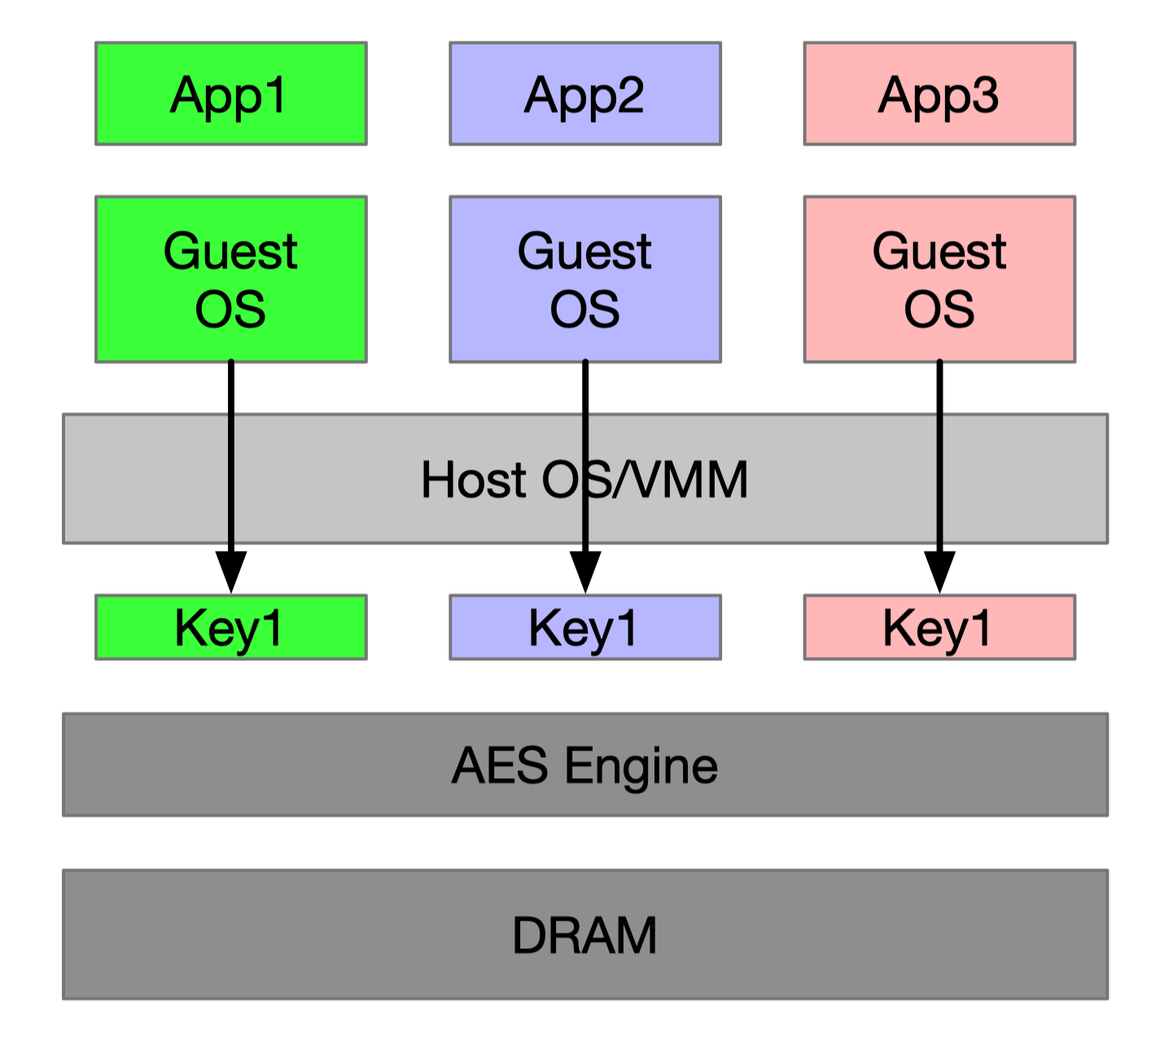
AMD Secure Encrypted Virtualization (SEV)
以虚拟机为粒度的Enclave
对不同的虚拟机进行加密
每个虚拟机的密钥均不相同
Hypervisor有自己的密钥
安全模型的缺陷
依然部分依赖Hypervisor
如：为VM设置正确的密钥

